Slide 1


国家中小学课程资源
实验：金属丝电阻率的测量（第一课时）
年 级：高二 | 学 | 科：物理（人教版）
主讲人：龚朝辉 | 学 | 校：北京师范大学第二附属中学

Slide 2
长度的测量及测量工具的选用
年 级：高二 | 学 | 科：物理（人教版）
主讲人：龚朝辉 | 学 | 校：北京师范大学
 |  | 第二附属中学

Slide 3

想一想
能否测量一根金属丝的直径？

Slide 4
1.游标卡尺

Slide 5
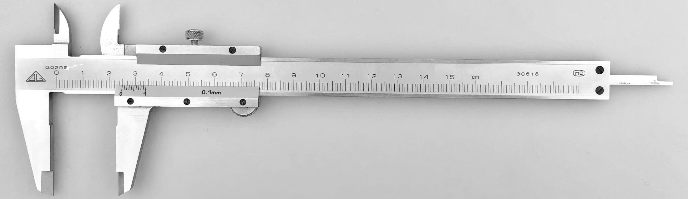
游标卡尺的基本结构
内测量爪
紧固螺钉
主尺
深度尺
尺 身
游标尺
外测量爪

Slide 6
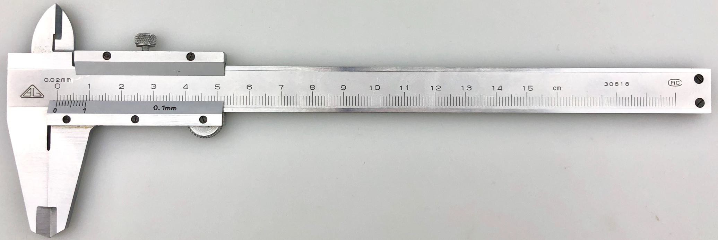

思考：
（1）游标尺的零刻度线与主尺零刻度线对齐时， 内测量爪、外测量爪、深度尺处于什么位置？

Slide 7
思考：
（2）向右移动游标尺，观察内测量爪、外测量爪 和深度尺移动的距离满足什么关系？

Slide 8
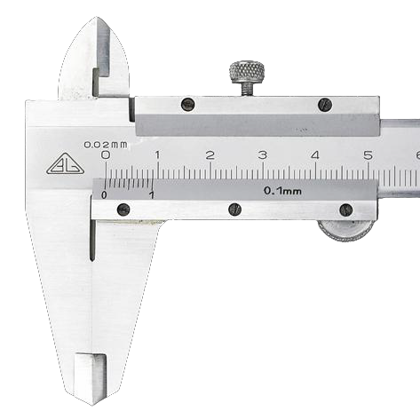
游标卡尺的原理
观察10分度游标卡尺的主尺和游标尺，思考：
主尺的最小分度是多少？
游标尺刻度的总长是多少？ 最小分度是多少？
游标尺与主尺上的最小分 度相差多少？

Slide 9
0
1
cm
0.2mm
1mm
0.9mm
0.1mm
0
5
10

Slide 10
0
1
cm
0.1 mm
5
10
0

Slide 11
0
1
cm
0.2 mm
5
10
0

Slide 12
0
1
cm
0.5 mm
5
10
0

Slide 13
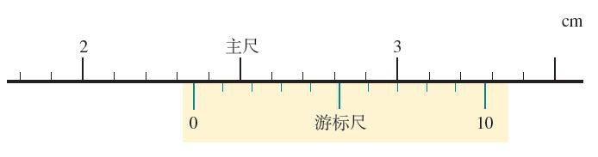
游标卡尺的读数
主尺读数：23mm 游标尺读数：0.7mm 读数：23.7mm
读数方法： 读数=主尺读数+游标尺读数 游标尺读数=n×0.1mm

Slide 14
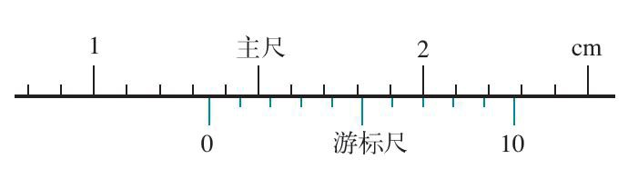
例：某同学用游标卡尺测量一个导体的长度。游标 尺上有10等分刻度，测得的读数如图所示，该导体 的长度是多少？
主尺读数：13 mm
游标尺读数:7×0.1 mm=0.7 mm
读数:13mm+0.7mm=13.7 mm

Slide 15
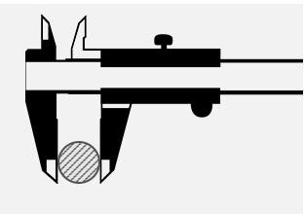
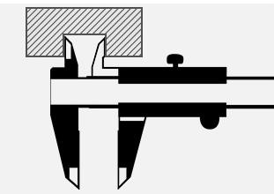
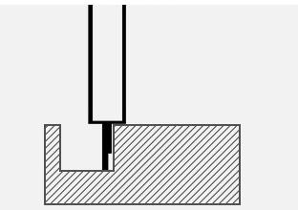
游标卡尺的使用
测量外径
测量内径
测量深度

Slide 16
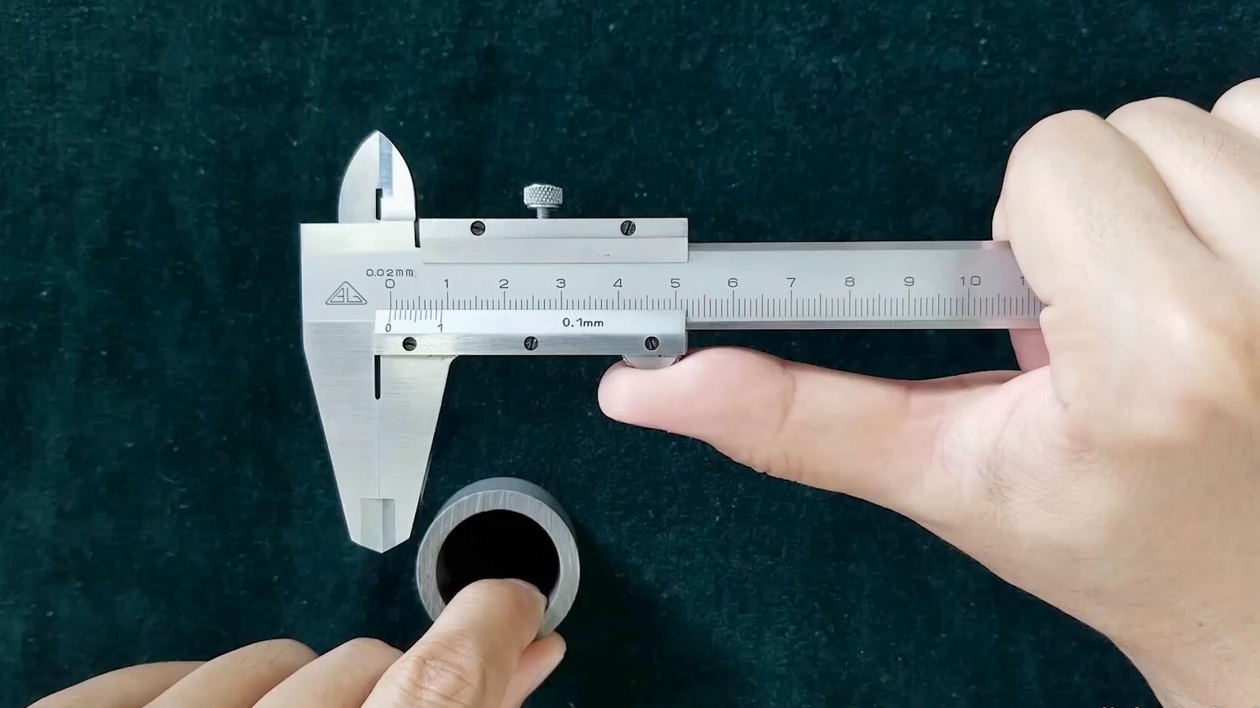
演示：测量外径

Slide 17
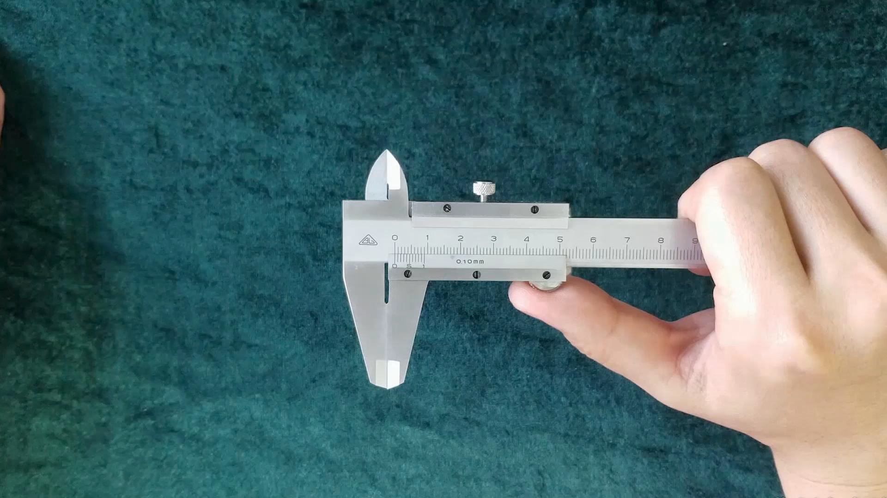
演示：测量内径

Slide 18
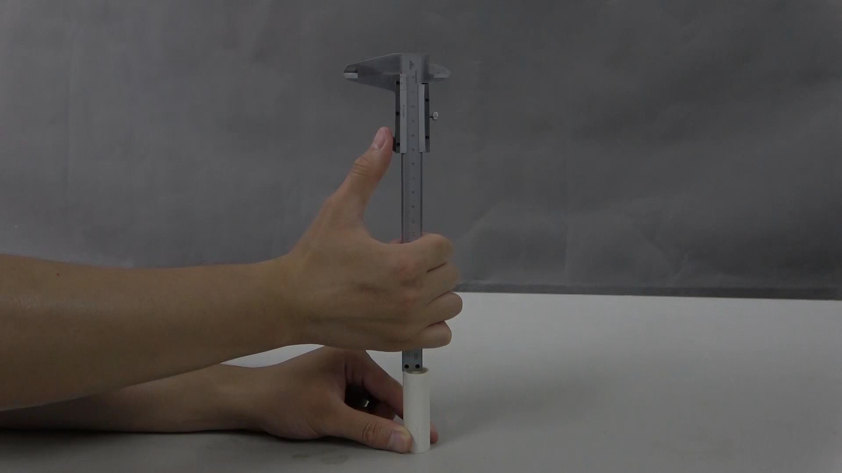
演示：测量深度

Slide 19
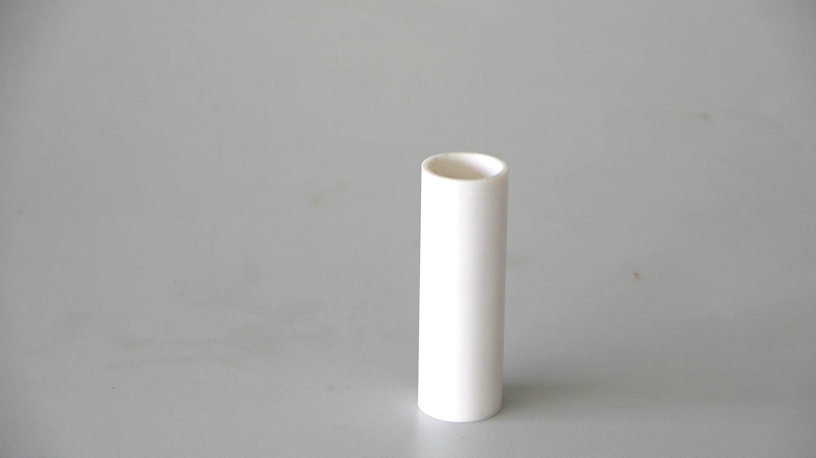
练习使用游标卡尺测量物体的尺寸

Slide 20
练习使用游标卡尺测量物体的尺寸
 | 1 | 2 | 3 | 平均值
外径/mm | 20.0 | 20.0 | 19.9 | 20.0
内径/mm | 16.7 | 16.8 | 16.7 | 16.7
深度/mm | 57.3 | 57.4 | 57.5 | 57.4

Slide 21
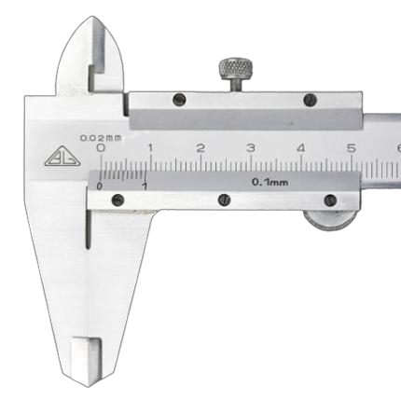
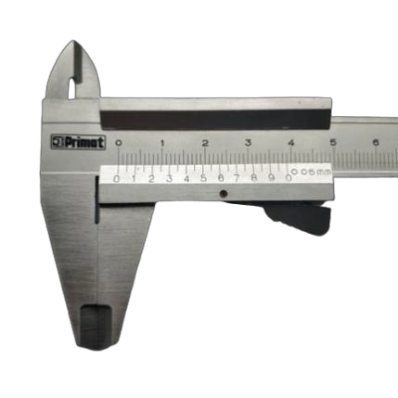
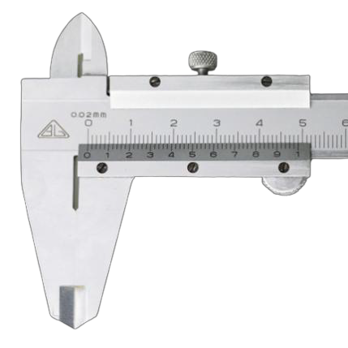
游标卡尺的分类
10分度游标卡尺 20分度游标卡尺
50分度游标卡尺

Slide 22
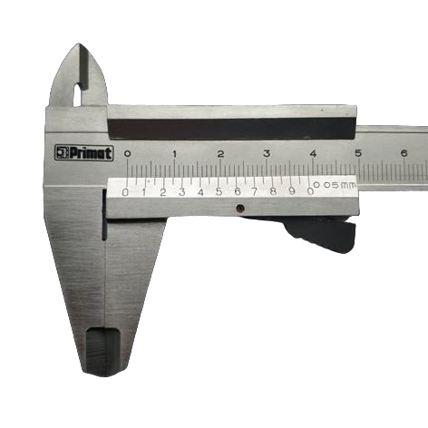
20分度游标卡尺
游标尺等分刻度数： 20个 游标尺刻度的总长： 39 mm
游标尺最小分度：1.95 mm
游标尺与主尺2 mm的差值：0.05 mm
读数方法：
读数=主尺读数+游标尺读数
游标尺读数=n×0.05 mm

Slide 23
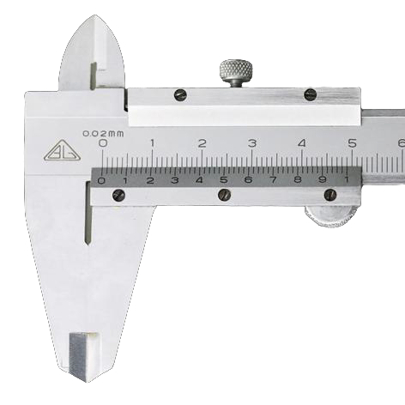
50分度游标卡尺
游标尺等分刻度数： 50个 游标尺刻度的总长： 49 mm
游标尺最小分度：0.98 mm
游标尺与主尺分度差值：0.02 mm
读数方法：
读数=主尺读数+游标尺读数
游标尺读数=n×0.02 mm

Slide 24
2.螺旋测微器

Slide 25
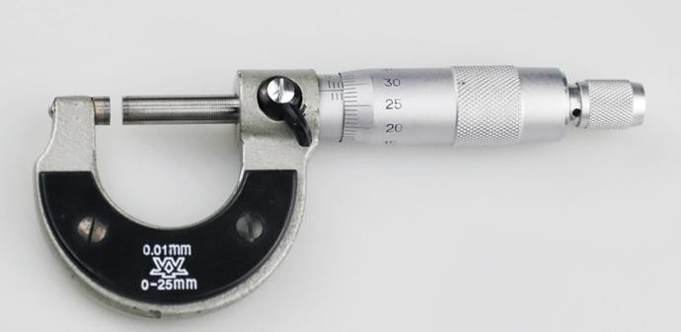
螺旋测微器的基本结构
锁紧装置
测微螺杆 固定刻度
测砧
微调旋钮
可动刻度
旋钮
尺架

Slide 26
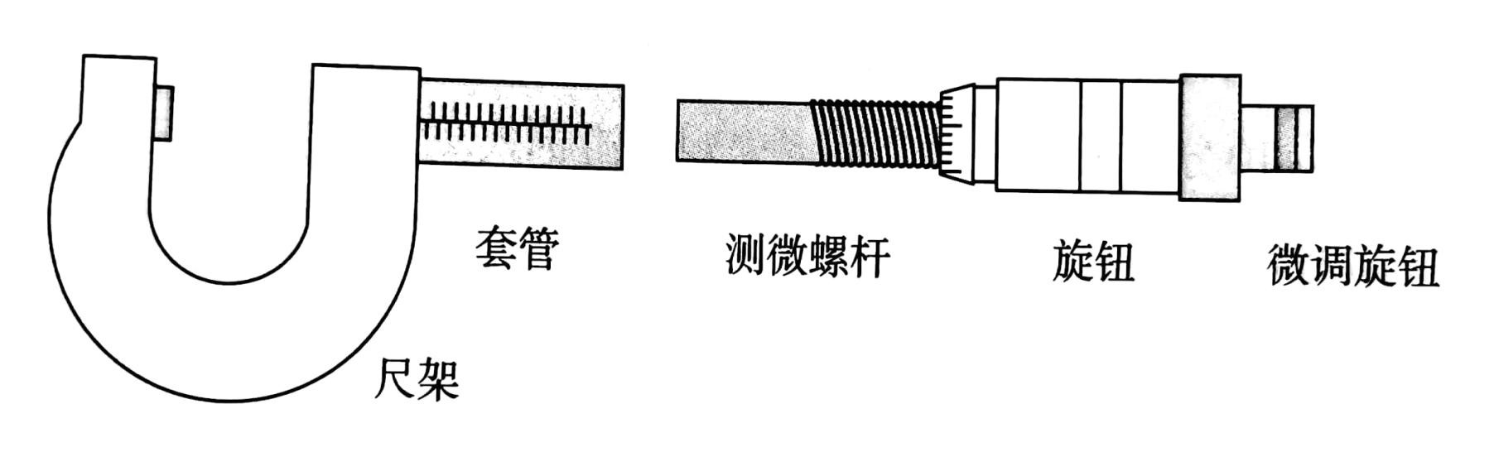
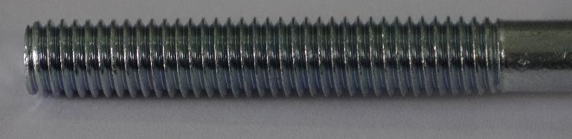
测微螺杆
测砧
固定刻度
微调旋钮
可动刻度 旋钮
尺架
螺纹示意图：
螺距
测微螺杆螺距：0.5 mm

Slide 27
螺旋测微器的原理
观察螺旋测微器原理演示，思考：
旋钮旋转一周，螺杆沿着旋转轴线方向前进 或后退多少？
可动刻度有多少个等分刻度？
可动刻度每旋转一格，测微螺杆前进或后退 多少？

Slide 28
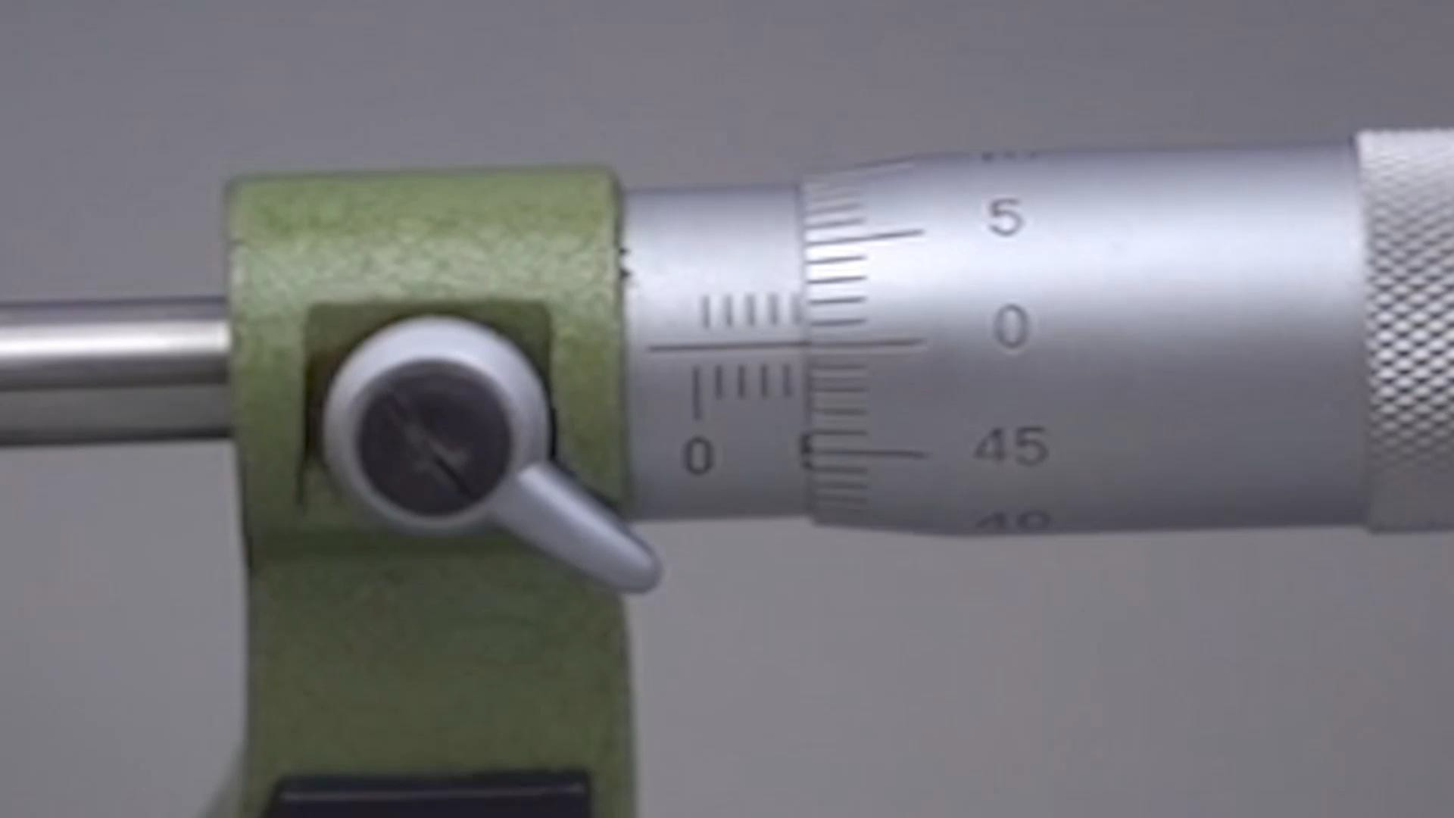
螺旋测微器原理演示

Slide 29
（1）旋钮旋转一周，旋钮移动一个螺距的距离为
0.5 mm。
可动刻度有50个等分刻度。
可动刻度每旋转一格，测微螺杆前进或后退

Slide 30
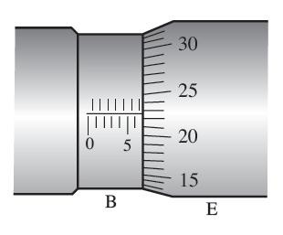
螺旋测微器读数
固定刻度读数：6.5 mm
可动刻度读数：0.225 mm
读数:6.725 mm
读数=固定刻度读数+可动刻度读数 可动刻度读数=n×0.01 mm

Slide 31
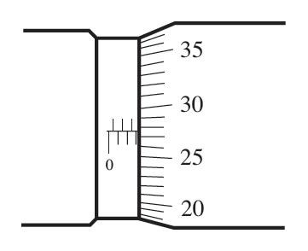
例：某同学用螺旋测微器测量一个圆柱导体的直径， 测得读数如图所示，则该圆柱导体的直径d是多少。
直径d=固定刻度读数+可动刻度读数
= 3 mm + 27.5×0.01 mm
= 3. 275 mm

Slide 32
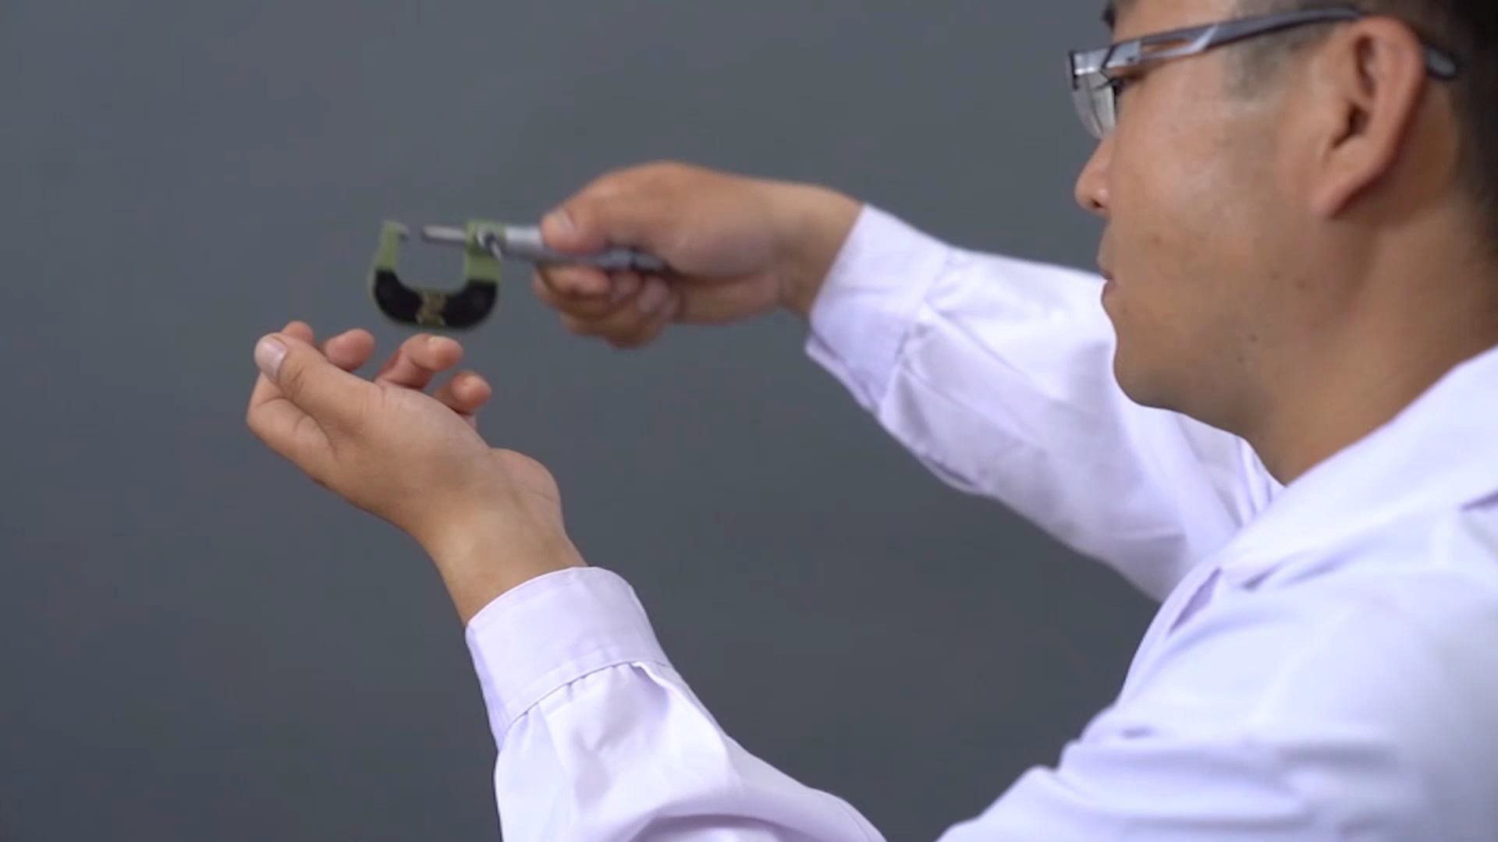
螺旋测微的使用

Slide 33
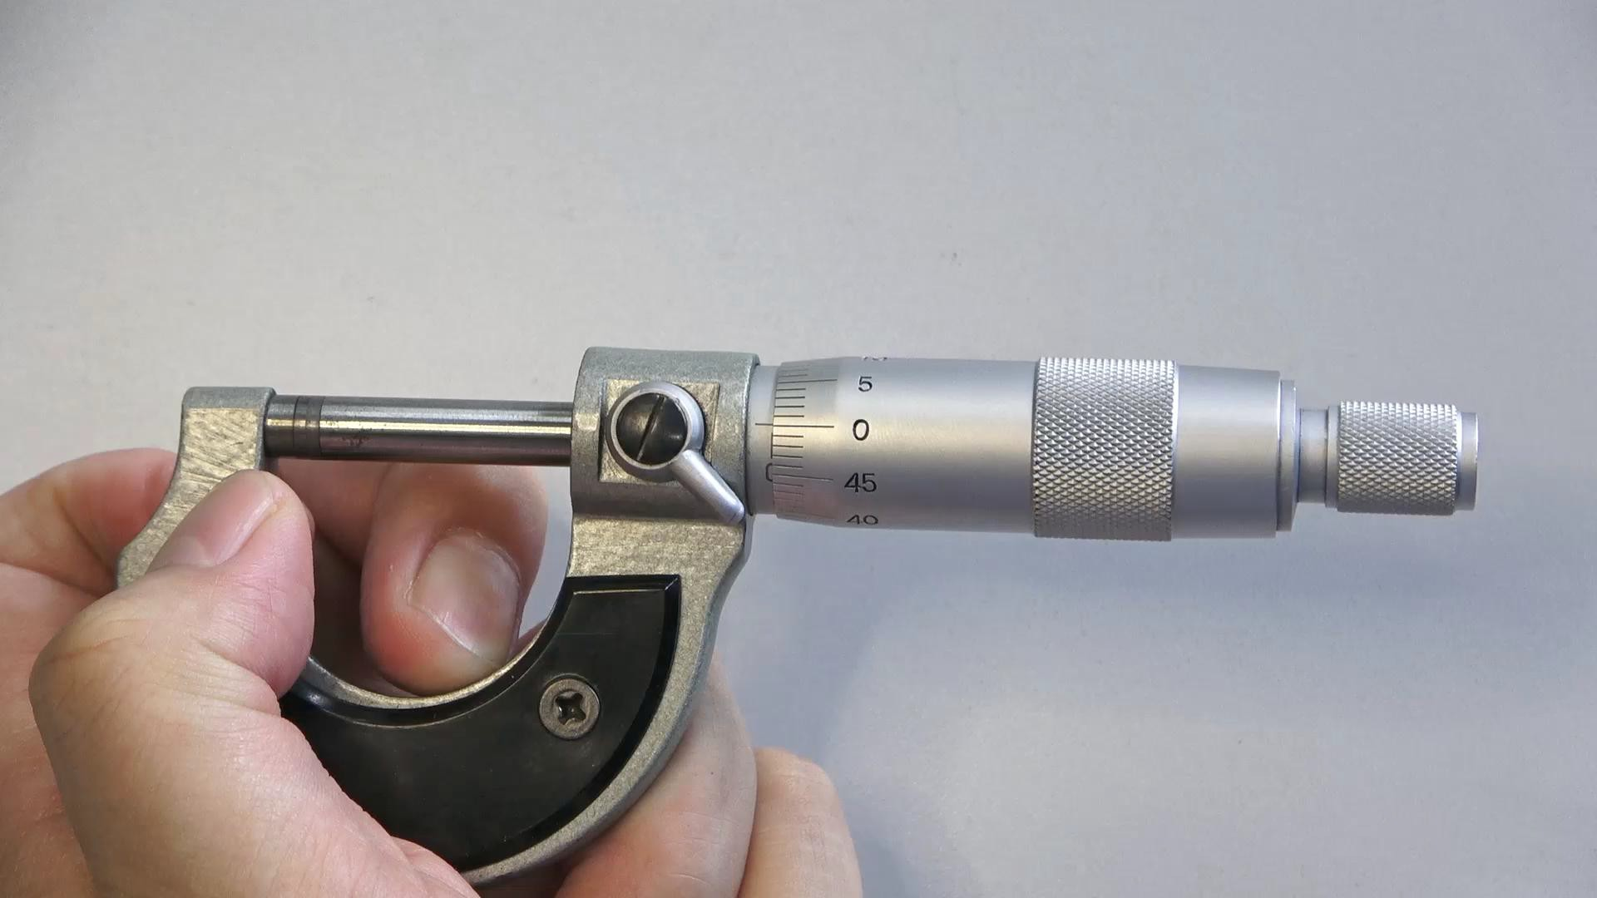
练习使用螺旋测微器测量头发丝的直径
头发丝直径是0.077 mm

Slide 34
课堂小结
 | 游标卡尺 |  |  | 螺旋测微器
 | 10分度 | 20分度 | 50分度
分度值（mm） | 0.1 | 0.05 | 0.02 | 0.01
读数方法 | 读数=主尺读数 +游标尺读数 |  |  | 读数=固定刻度读数 +可动刻度读数
是否需要估读 | 不需要估读 |  |  | 需要估读1位

